Slide 1
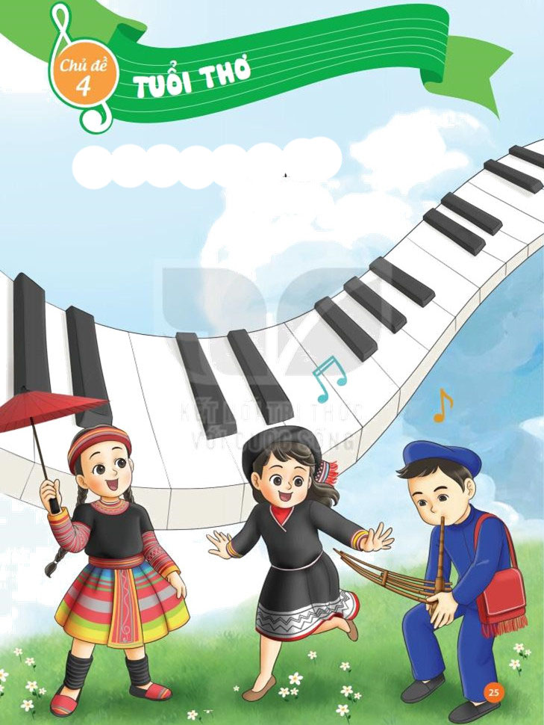



Chào mừng quý thầy cô và các bạn học sinh đến với tiết âm nhạc

Slide 2
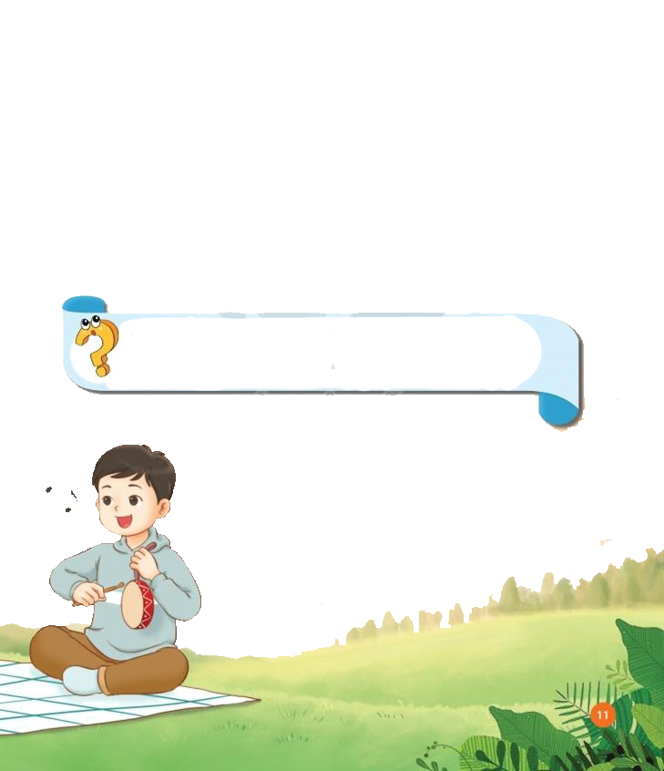


KHỞI ĐỘNG
* Cùng gõ hình tiết tấu kết hợp đọc từ tượng thanh với trống con.

Slide 3
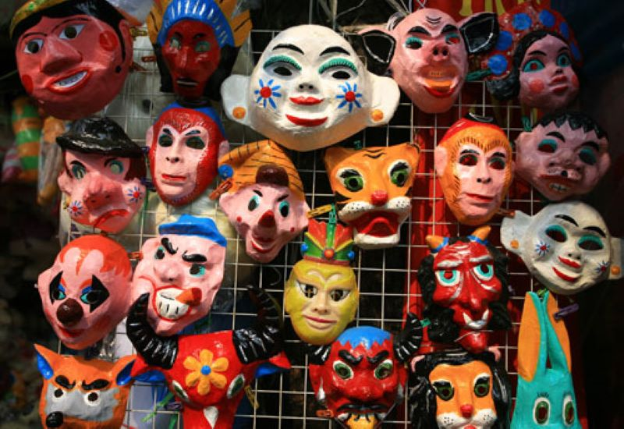
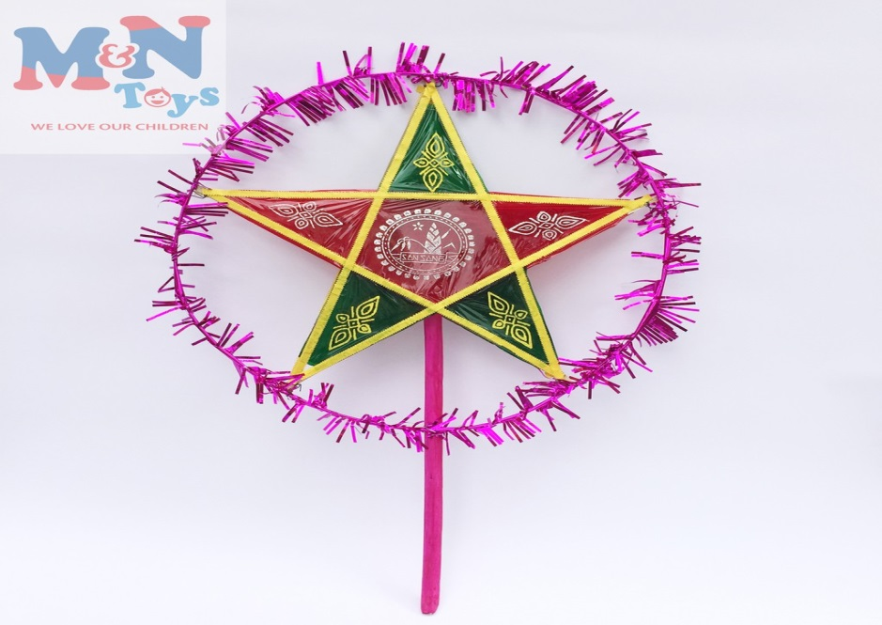
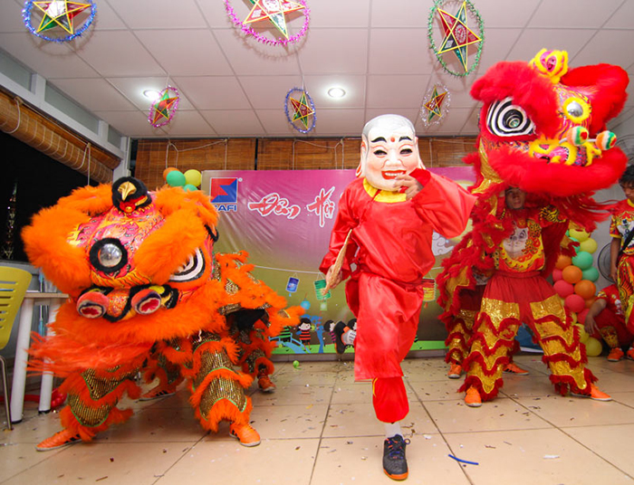
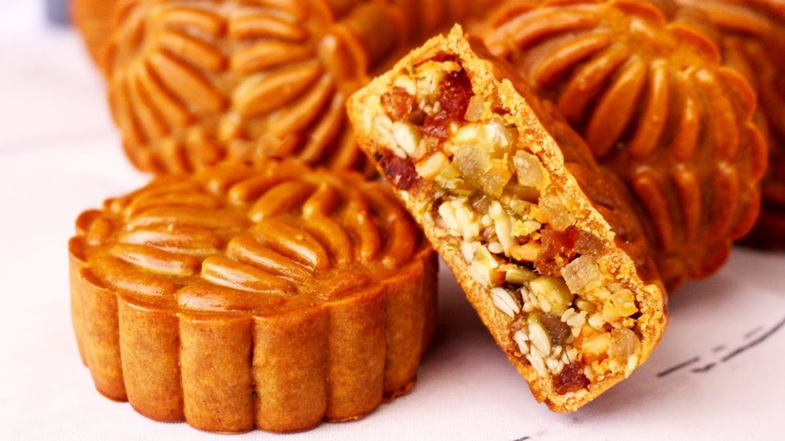
Hình ảnh em liên tưởng đến ngày tết nào

Slide 4
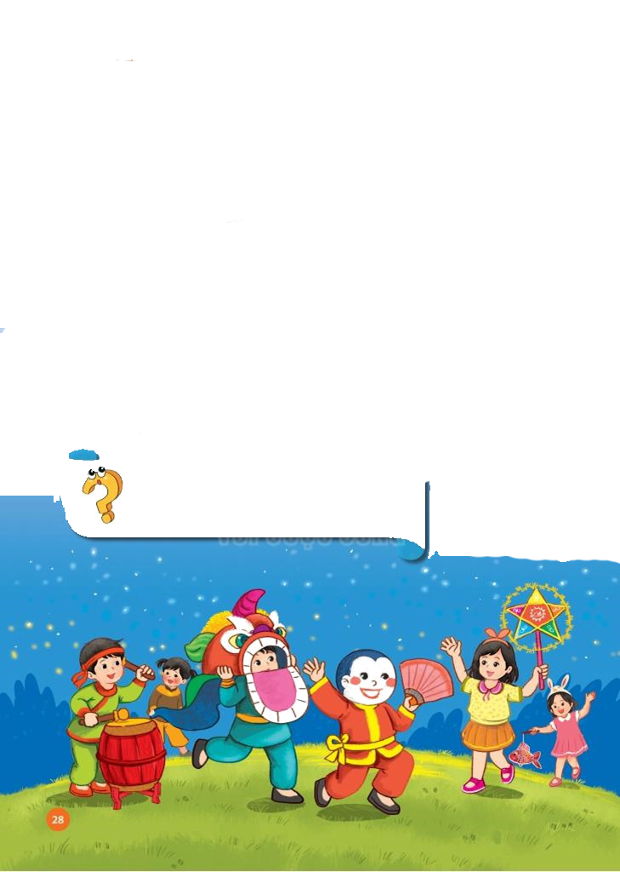



ÂM NHẠC 2
TIẾT 14
NGHE NHẠC MÚA SƯ TỬ THẬT VUI
Nhạc và lời: Phạm Tuyên
ÔN TẬP BÀI HÁT CHÚ CHIM NHỎ DỄ THƯƠNG

Slide 5



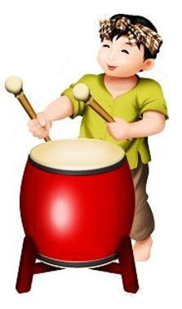
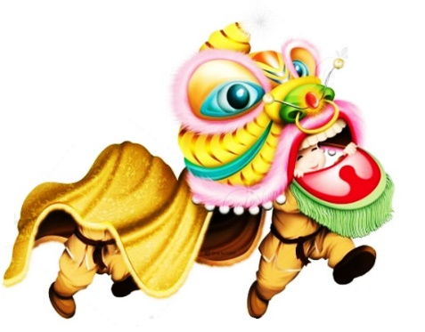
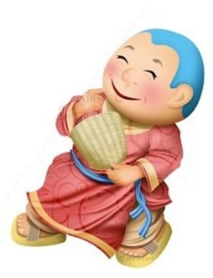
MÚA SƯ TỬ THẬT LÀ VUI
Phạm Tuyên

Slide 6
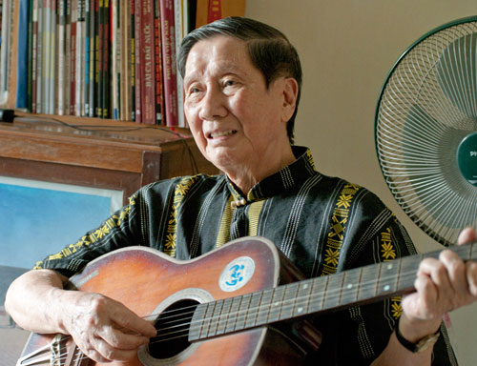
NHẠC SĨ PHẠM TUYÊN
Nhạc sĩ Phạm Tuyên sinh ngày 12/1/ 1930, quê ở Hải Dương.
Các bài hát thiếu nhi: Tiến lên đoàn viên, Chiếc đèn ông sao, Hành khúc Đội TNTP HCM, ..
Ông được Nhà nước trao tặng giải thưởng Hồ Chí Minh về Văn học nghệ thuật.

Slide 7
Múa lân thường được biểu diễn trong dịp tết và các lễ hội truyền thống, văn hóa và tôn giáo khác của Trung Quốc. Nó cũng có thể được thực hiện tại các dịp quan trọng như sự kiện khai trương kinh doanh, lễ kỷ niệm đặc biệt hoặc lễ cưới.

Slide 8

Nghe bài Múa sư tử thật vui
- Hỏi Các em đã được tham gia vào trò chơi giống như thế này chưa? Trong bài hát mô tả đến âm thanh của nhạc cụ nào?
– Cảm xúc khi nghe bài hát này ? Vui tươi rộn ràng hay vui tươi, nhẹ nhàng?

Slide 9
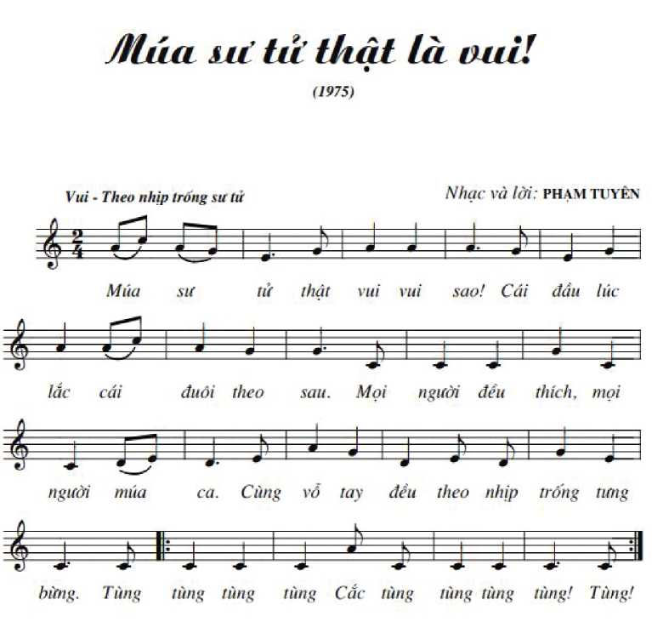
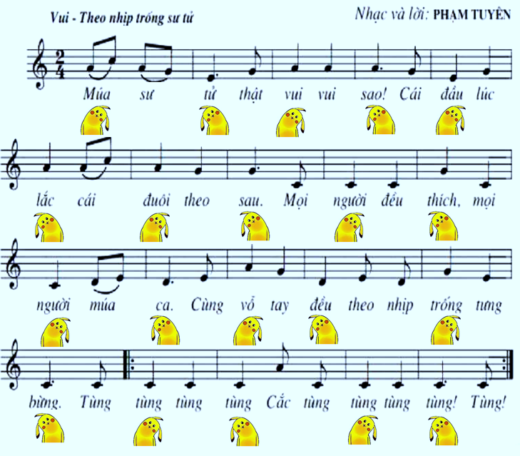


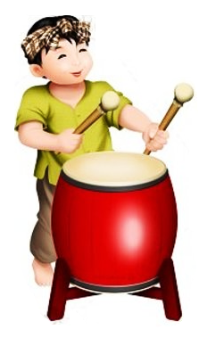

Slide 10



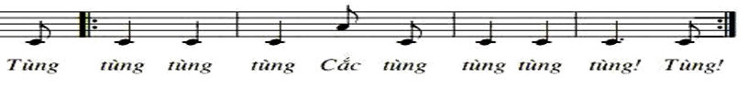
THỰC HÀNH − LUYỆN TẬP
2 nhóm 1 nhóm Dùng trống con, 1 nhóm thanh phách gõ đệm theo nhịp tất các câu, câu cuối gõ theo tiết tấu
CÂU ĐẦU
CÂU CUỐI

Slide 11



ÔN TẬP BÀI HÁT:
CHÚ CHIM NHỎ DỄ THƯƠNG
Nhạc Pháp
Lời Việt: Hoàng Anh

Slide 12
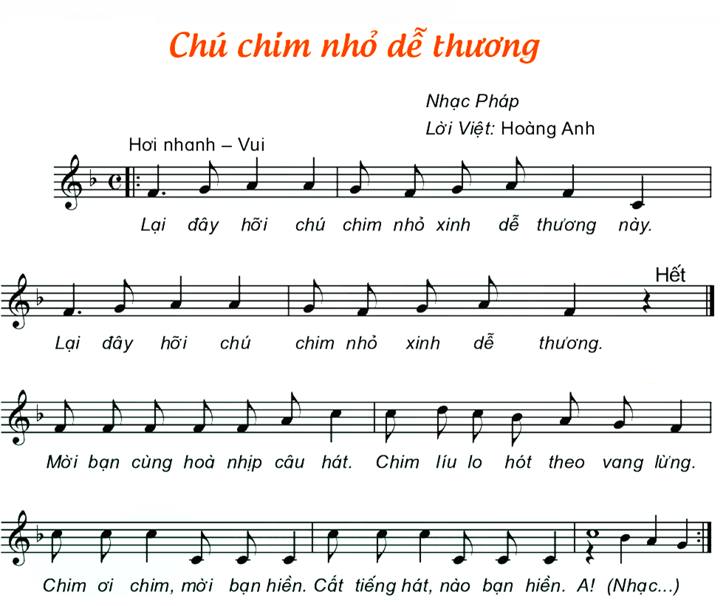




Slide 13
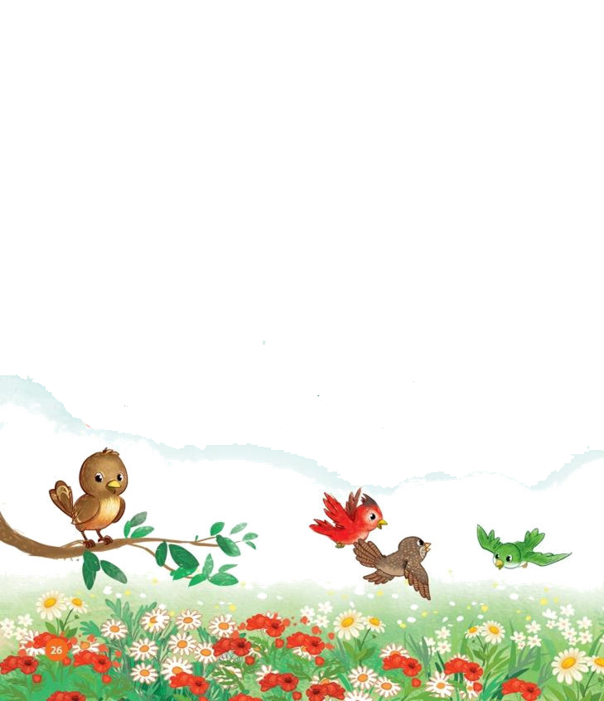

Hát kết hợp vận động phụ họa
Câu 1-2: Hai bàn tay vỗ vào nhau theo lời ca.
Câu 3: Hai bàn tay vỗ lên đùi theo lời ca.
Câu 4: Hai tay bắt chéo vỗ lên hai vai theo lời ca.
Câu 5- 6: Hai bàn tay vỗ vào nhau theo lời ca.
Câu 7,8: Giống câu 1,2.

Slide 14
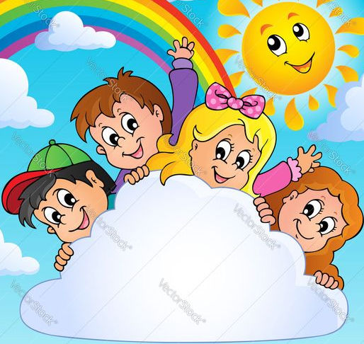

Giáo dục-củng cố-dặn dò

Slide 15
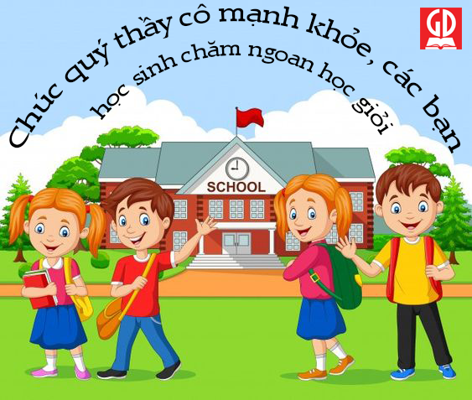


Bản quyền TT ÂN Phi Trường 0987508433 cấm chia sẻ dưới mọi hình thức

